Slide 1
Публикации как один из аспектов самообразования
Государственное учреждение образования
«Средняя школа №3 г.Солигорска»
Филипович Юлия Андреевна,
Учитель второй категории

Slide 2
Сайты для размещения публикаций
https://compedu.ru/
https://infourok.ru/
https://znanio.ru/
https://videouroki.net/
https://intolimp.org/
https://kopilkaurokov.ru/

Slide 3
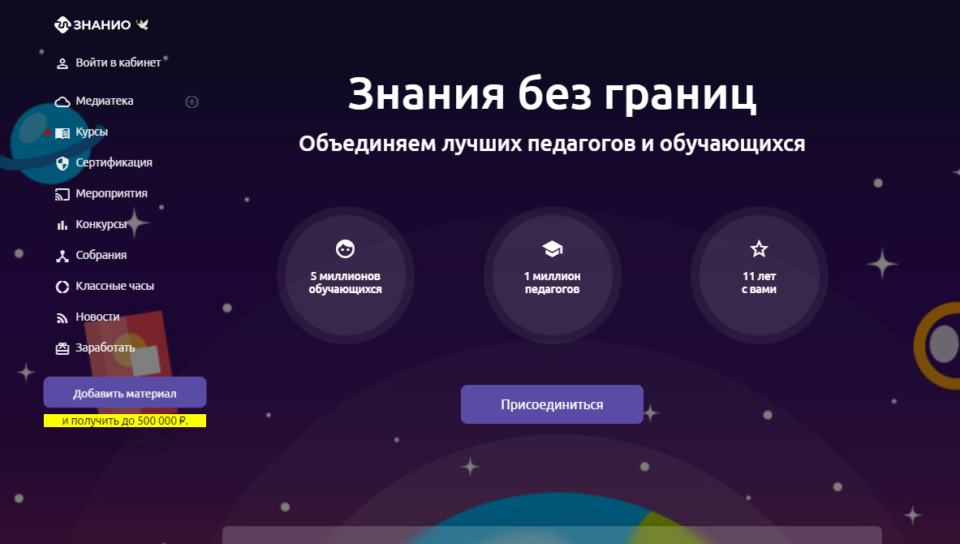
Как разместить публикацию на примере сайта https://znanio.ru/

Slide 4
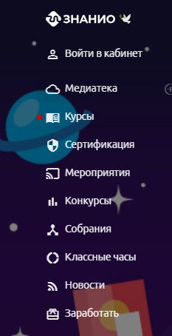
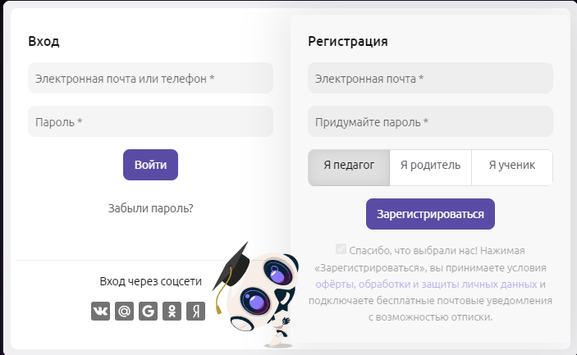
Для начала работы необходимо войти либо зарегистрироваться в личном кабинете

Slide 5
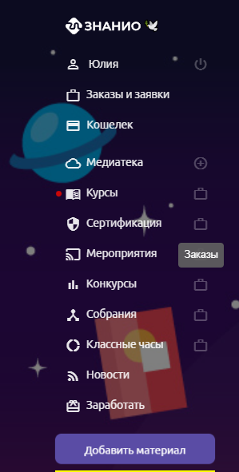
После входа в личный кабинет необходимо выбрать пункт «Добавить материал»

Slide 6
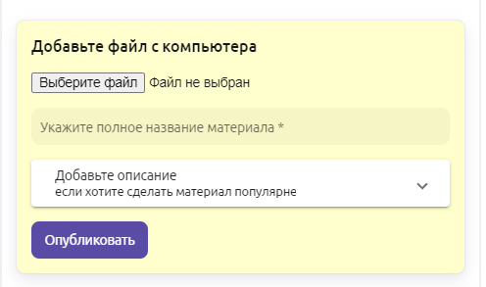
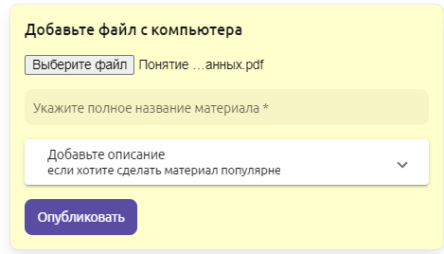

Slide 7
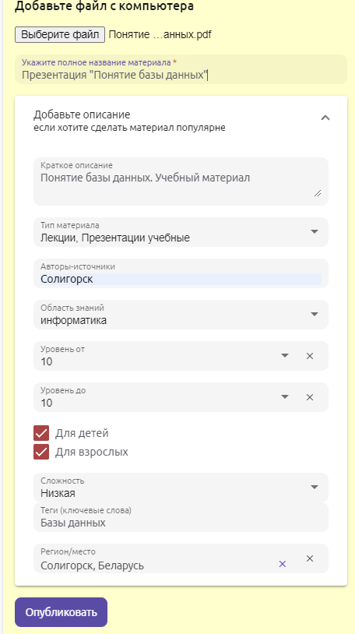
Публикация возможна ТОЛЬКО после заполнения описания материала для публикации

Slide 8
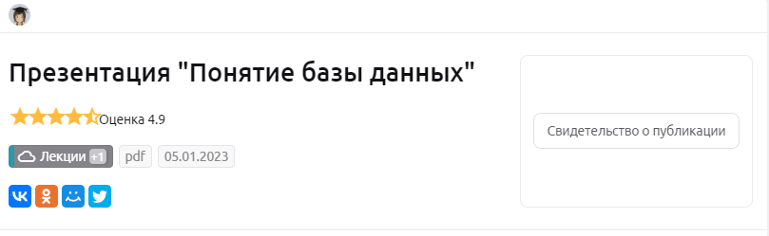
Ваш материал опубликован и открыта возможность скачать свидетельство о публикации.

Slide 9
Спасибо за внимание!

